Slide 1
Android Basic
김지혜 이예지 이혜지

Slide 2
나인패치 ->이미지 왜곡 해결/XXX.9.png
[비트맵]버튼만들기
->클릭시 이미지 변화-이벤트 처리
선택위젯(리스트뷰)
선택위젯(스피너)
그리드뷰
월별 캘린더

Slide 3


[비트맵]버튼 만들기
메모리에 만들어진 이미지

Slide 4
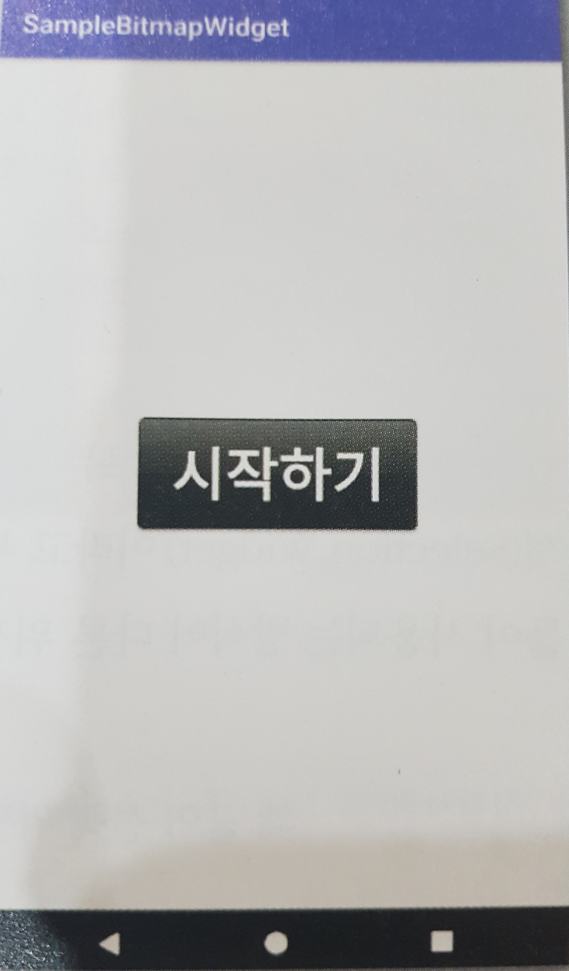

Slide 5
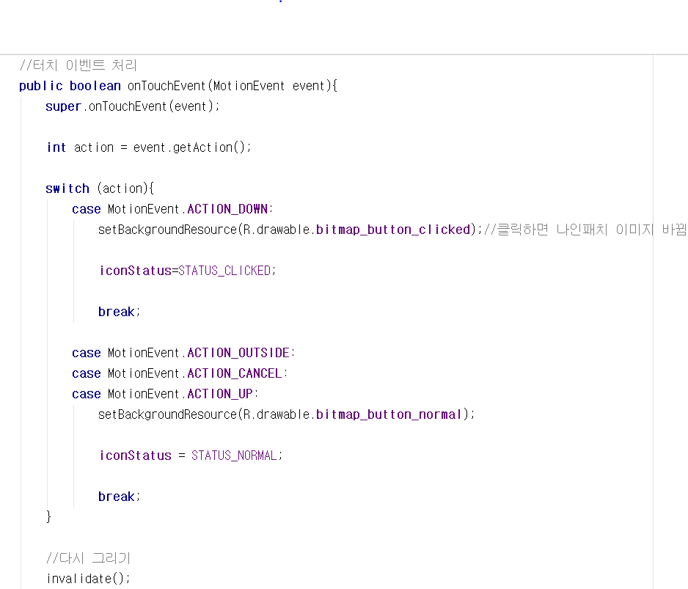

Slide 6
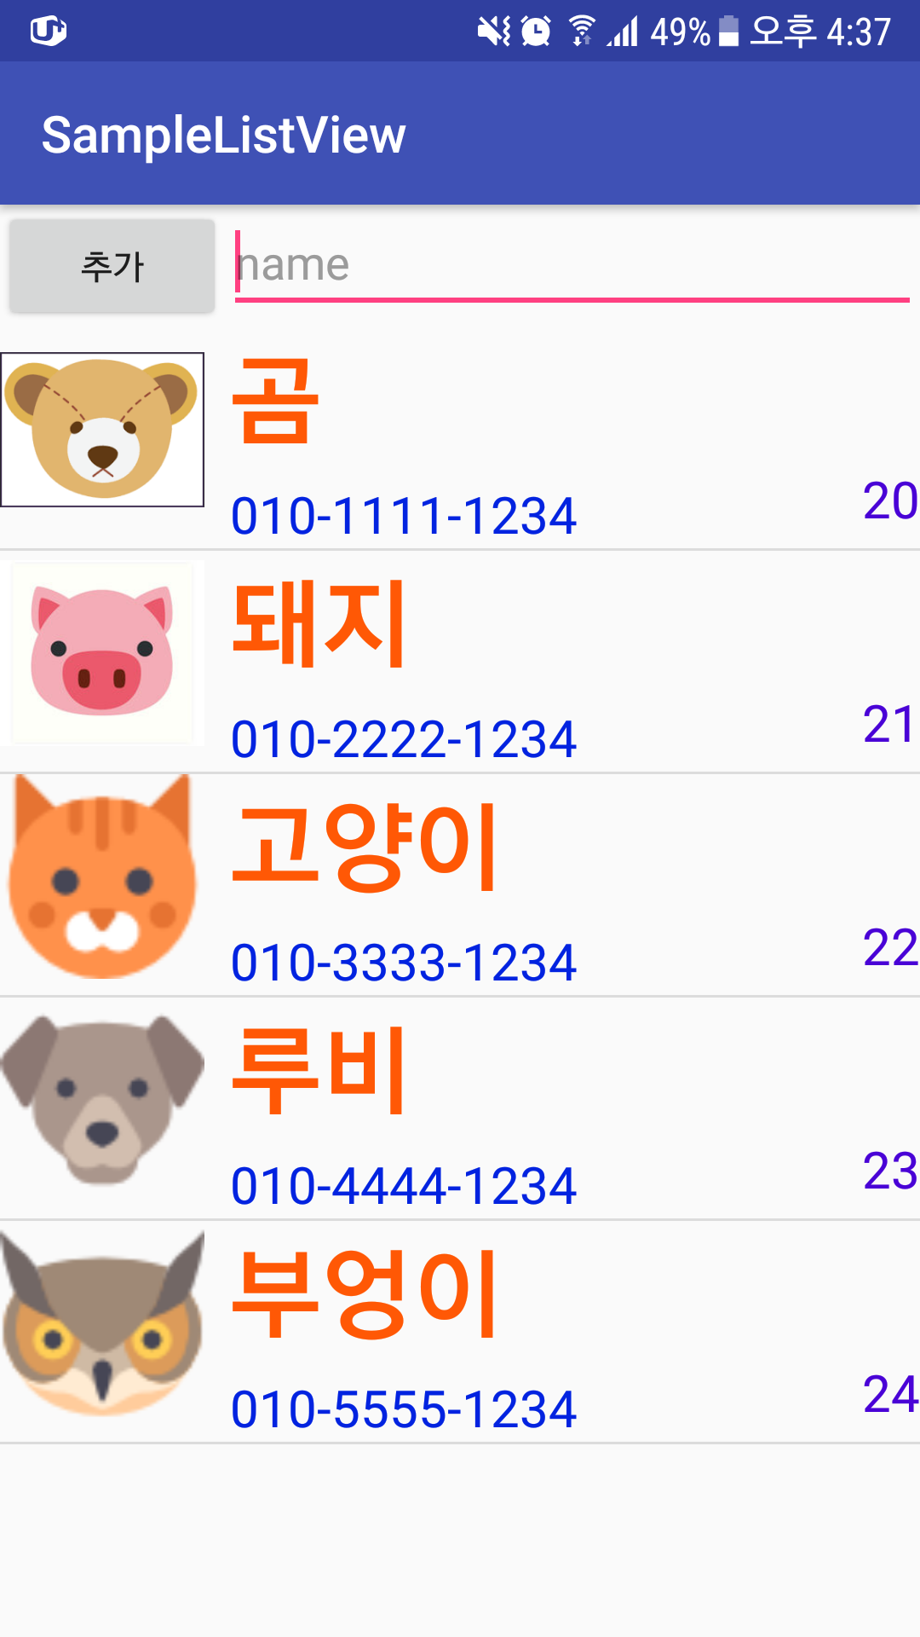
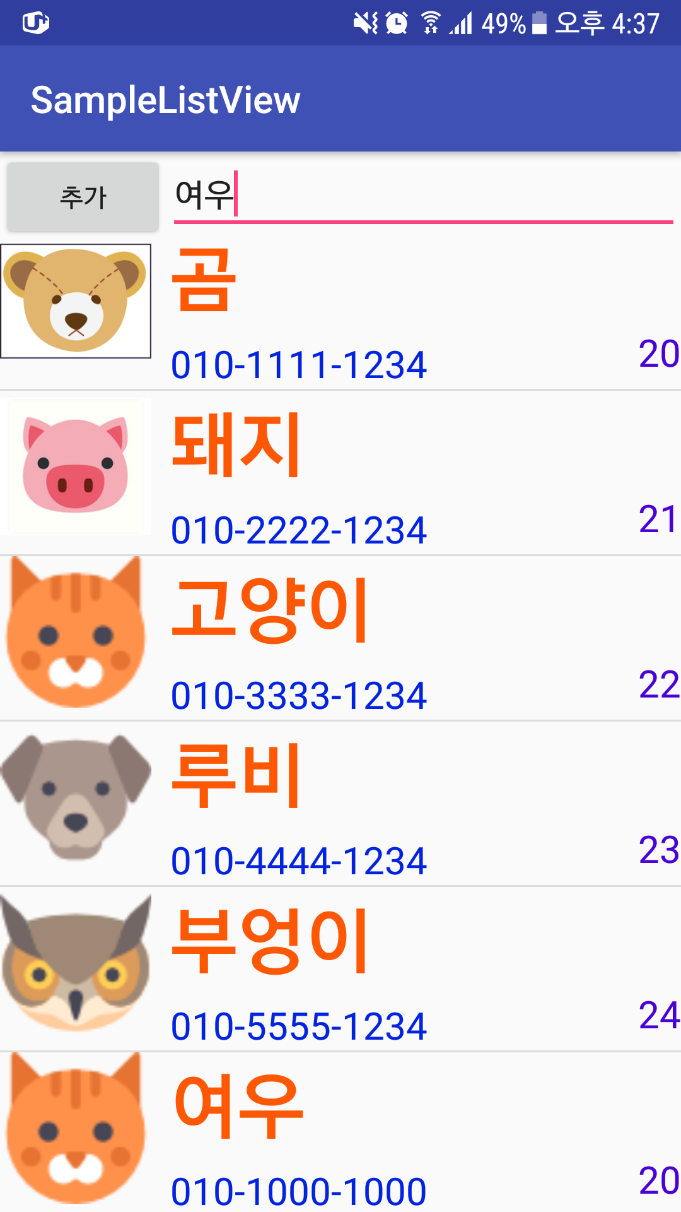
선택 위젯 (리스트뷰)

Slide 7
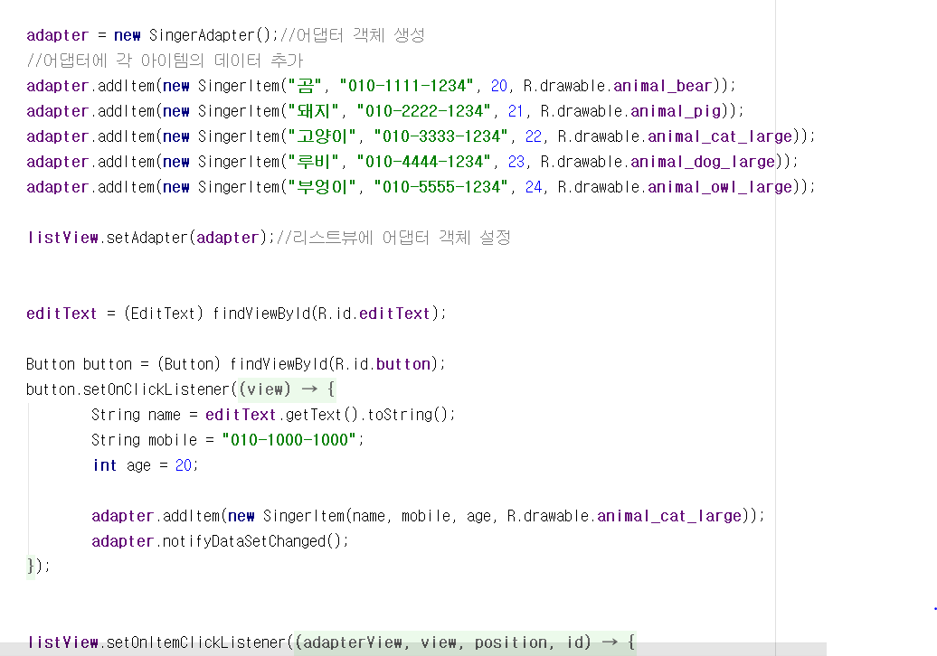

Slide 8
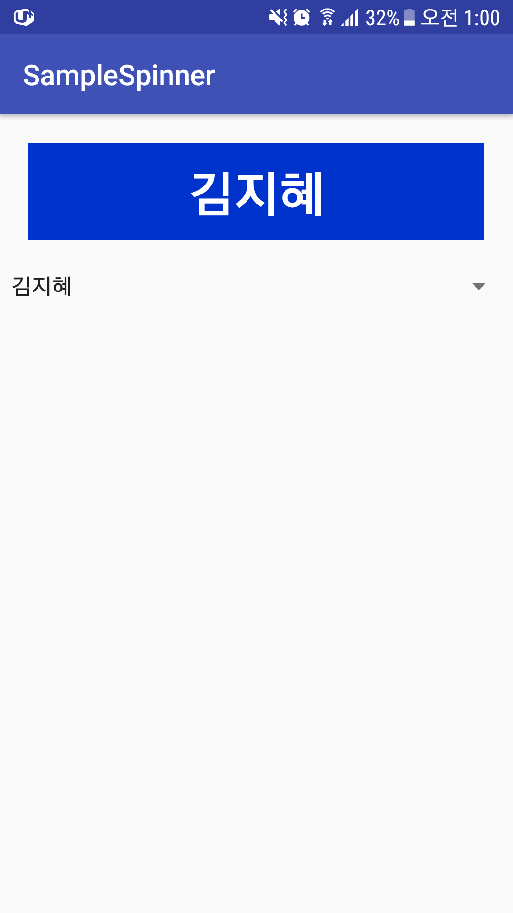
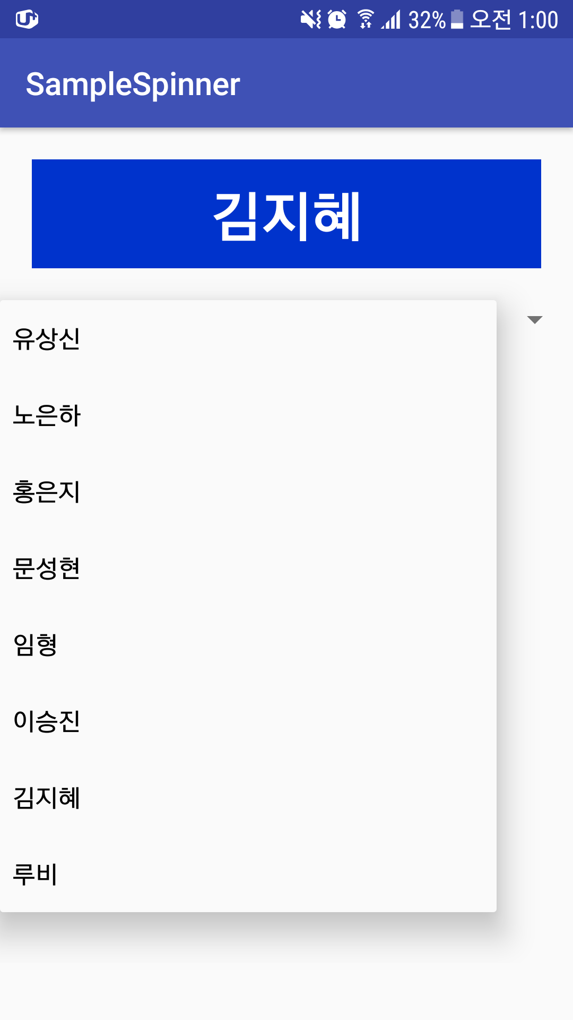
선택 위젯 (스피너)

Slide 9
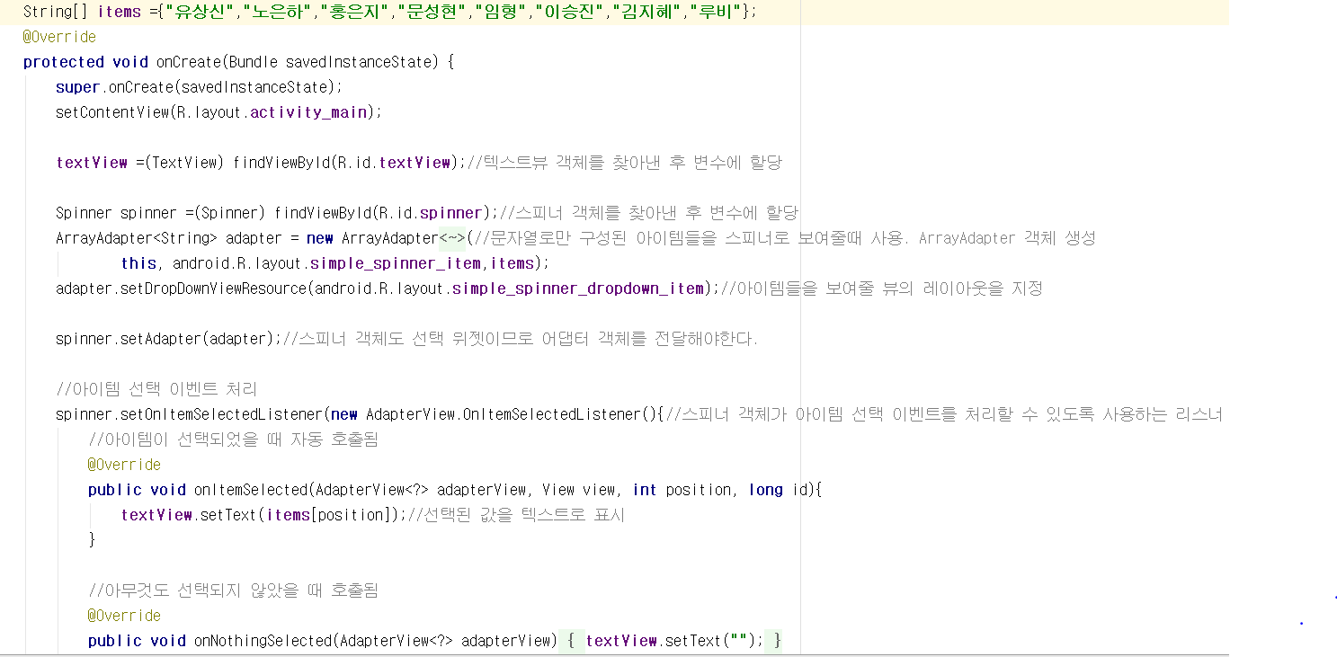

Slide 10
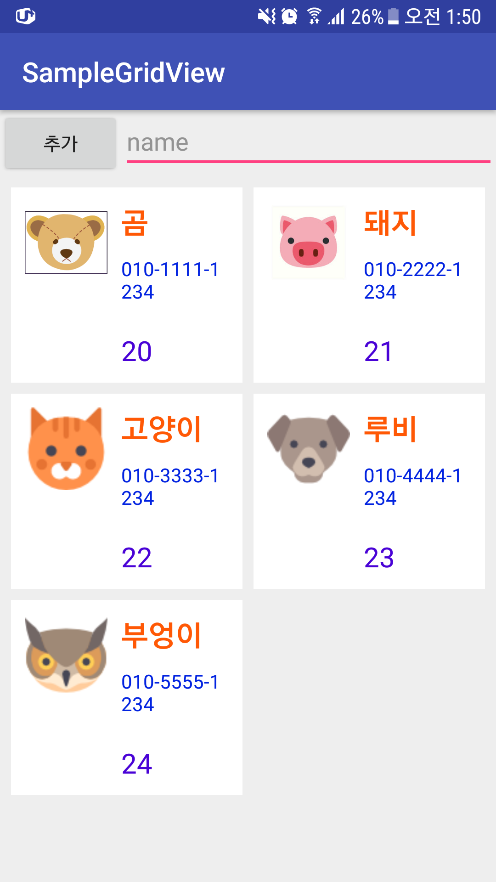
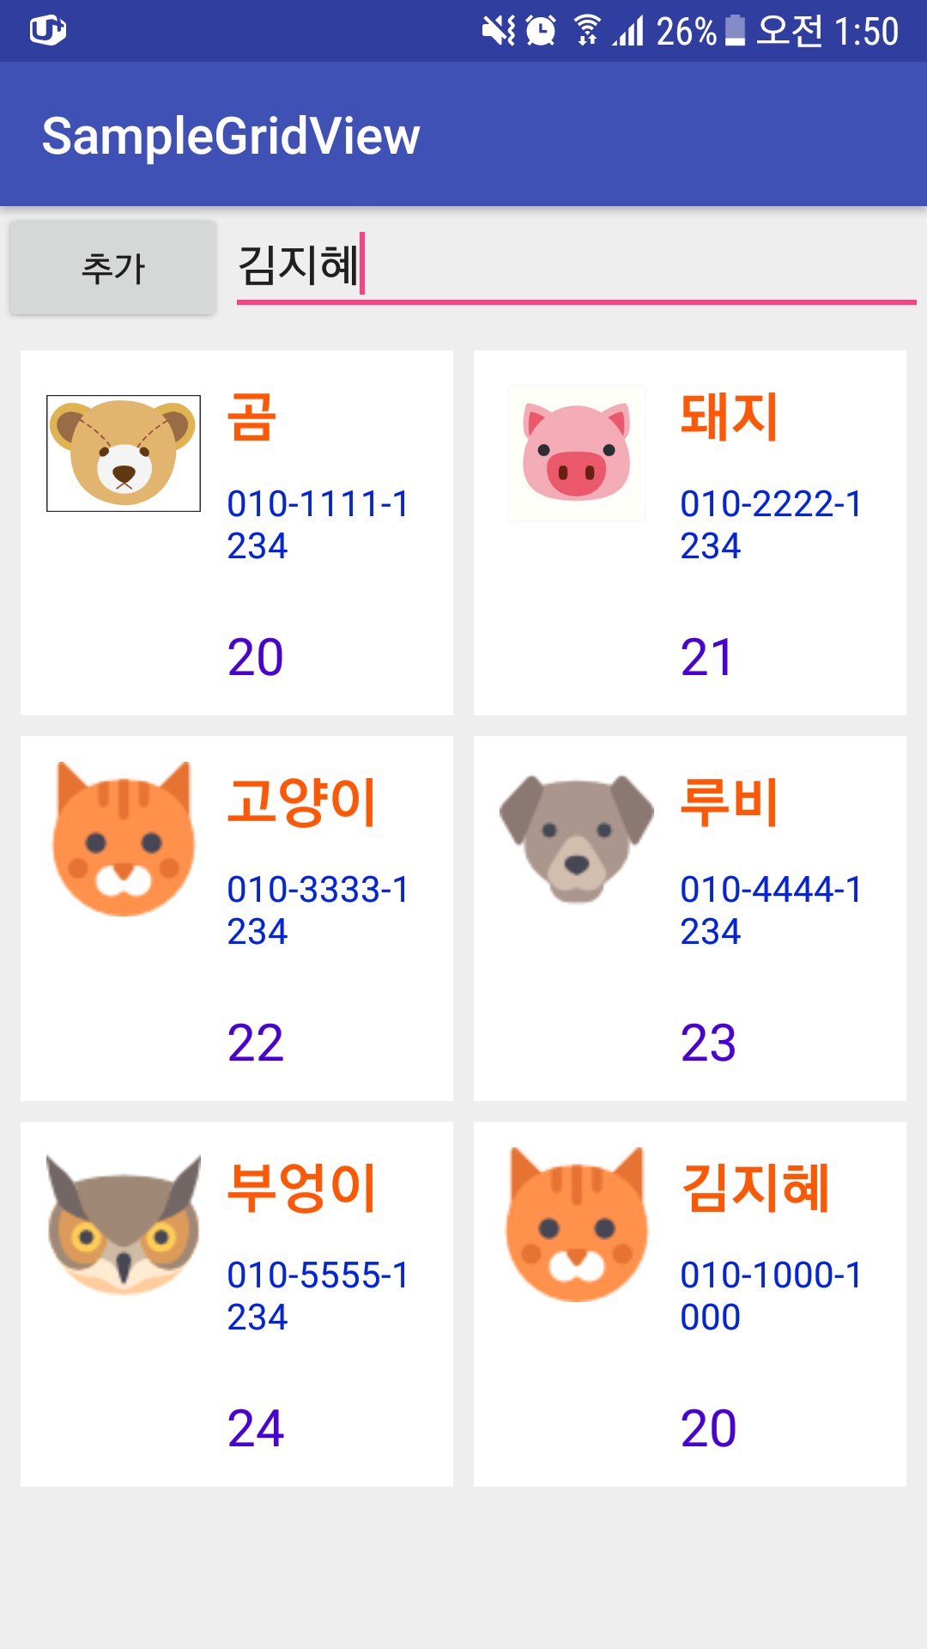
그리드뷰

Slide 11
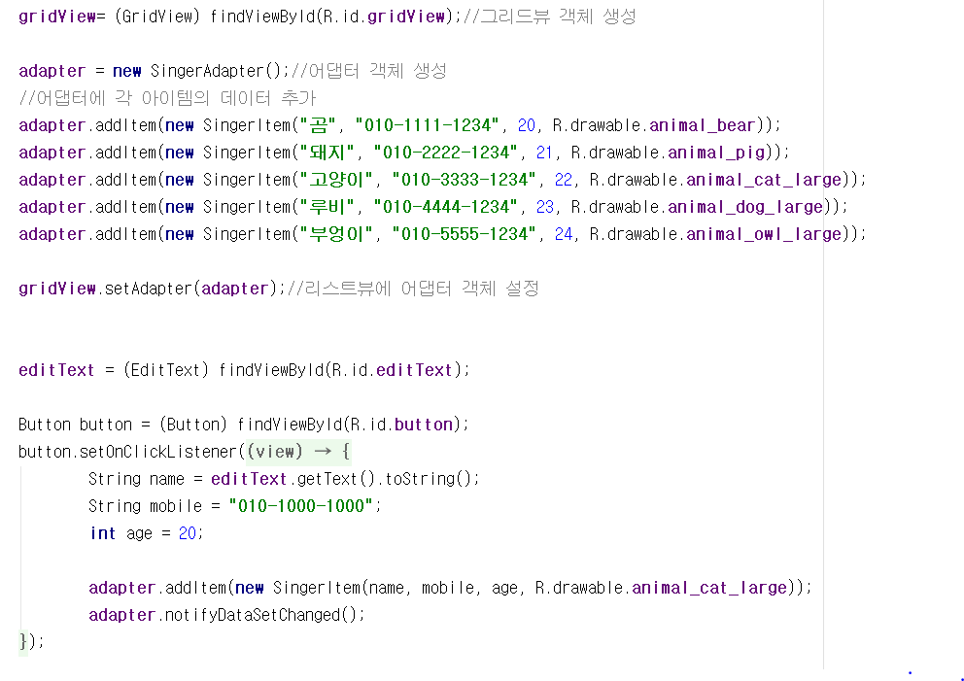

Slide 12
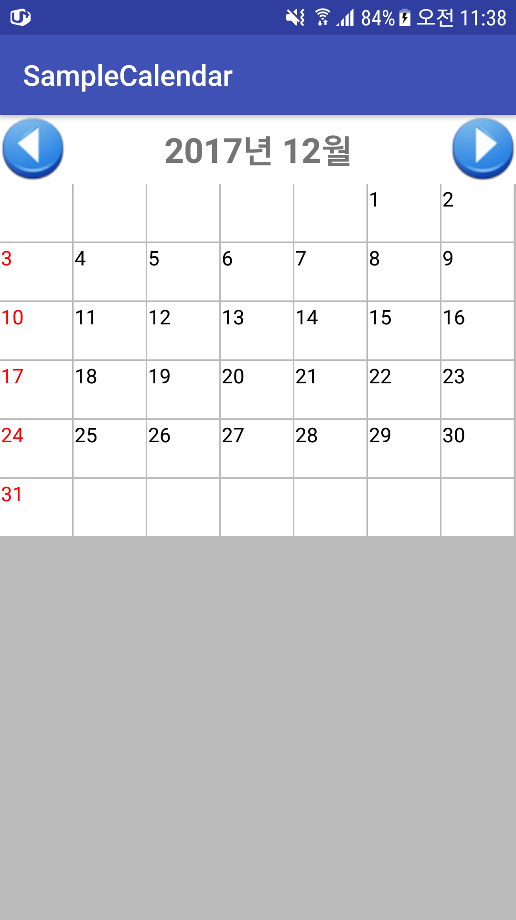
월별 캘린더

Slide 13
